Slide 1
Всякое насилие – это свидетельство не силы, а бессилия.
Подростковая агрессия
Составила педагог-психолог
высшей категории
Н.Н.Засыпкина

Slide 2
АГРЕССИЯ
ЛАТ. Aggression - «нападение, приступ» – это поведение противоречащее нормам существования людей в обществе,
АГРЕССИВНОСТЬ
-это личностная особенность, выражающая в готовности к агрессивным действиям в отношении другого.

Slide 3
КЛАССИФИКАЦИЯ ВИДОВ АГРЕССИИ
Разделение по направленности на объект | Гетероагрессия - направленность на окружающих: | Аутоагрессия - направленность на себя:
Разделение по причине появления | Реактивная агрессия - представляет собой ответную реакцию на какой-то внешний раздражитель | Спонтанная агрессия - появляется без видимой причины
Разделение по целенаправленности | Инструментальная агрессия - совершается как средство достижения результата: | Целевая (мотиваци-онная) агрессия - выступает как заранее спланированное действие

Slide 4
КЛАССИФИКАЦИЯ ВИДОВ АГРЕССИИ
Разделение по открытости проявлений | Прямая агрессия - направляется непосредственно на объект | Косвенная агрессия - обращается на объекты, непосредственно не вызывающие возбуждение и раздражение
Разделение по форме проявлений | Вербальная - выражена в словесной форме | Экспрессивная - проявляется невербальными средствами | Физическая - прямое применение силы

Slide 5
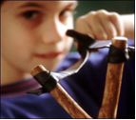
ХАРАКТЕРНЫЕ ПРИЧИНЫ АГРЕССИВНЫХ ПОДРОСТКОВ
- отсутствие увлечений, - узость и неустойчивость интересов, - низкий уровень интеллектуального развития, - повышенная внушаемость, - подражательность, - неразвитость нравственных представлений, - эмоциональная грубость, озлобленность,страх - крайняя самооценка, - повышенная тревожность, - эгоцентризм, - неумение находить выход из трудных ситуаций, - преобладание защитных механизмов над другими механизмами, регулирующими поведение.

Slide 6
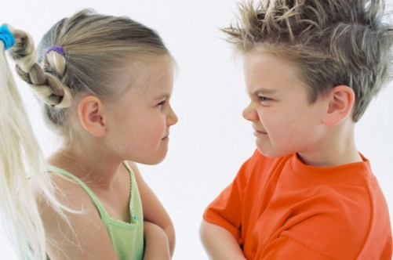
Различия в проявлении агрессивности мальчиков и девочек
Мальчики | Девочки
Мальчиковая агрессия обычно проявляется более открыто, грубо, она менее управляема и контролировать ее ребята начинают позже | Девочки более сензитивны и впечатлительны, грубое проявление агрессии обычно им претит.

